Slide 1
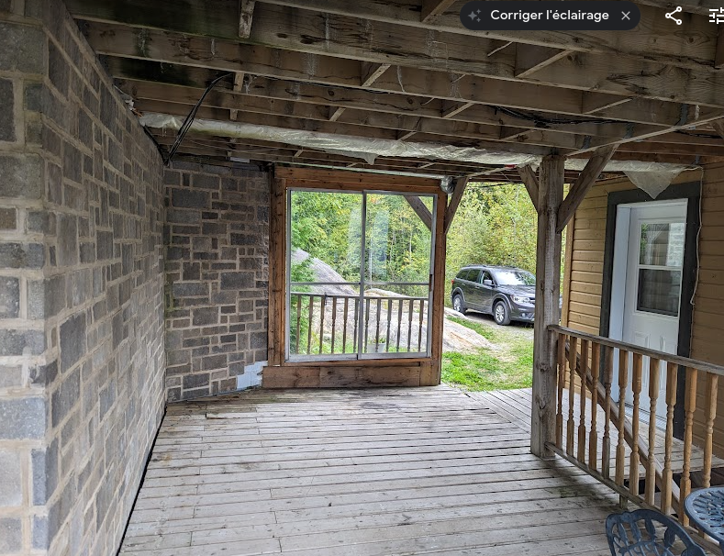
237cm
124cm
205cm
140cm
200cm
200cm
440cm

